Slide 1
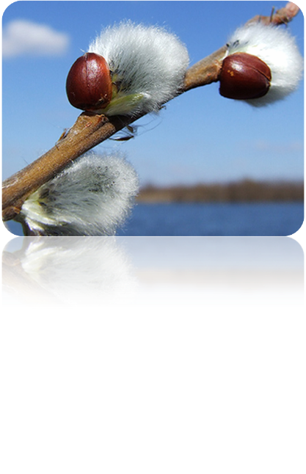
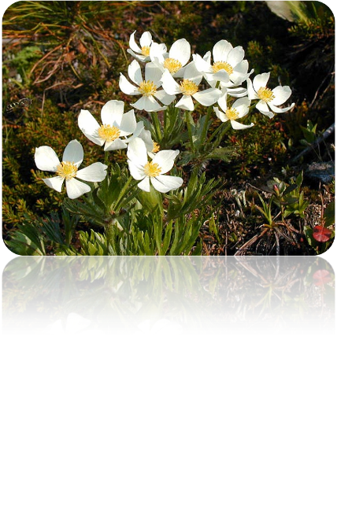

Slide 2
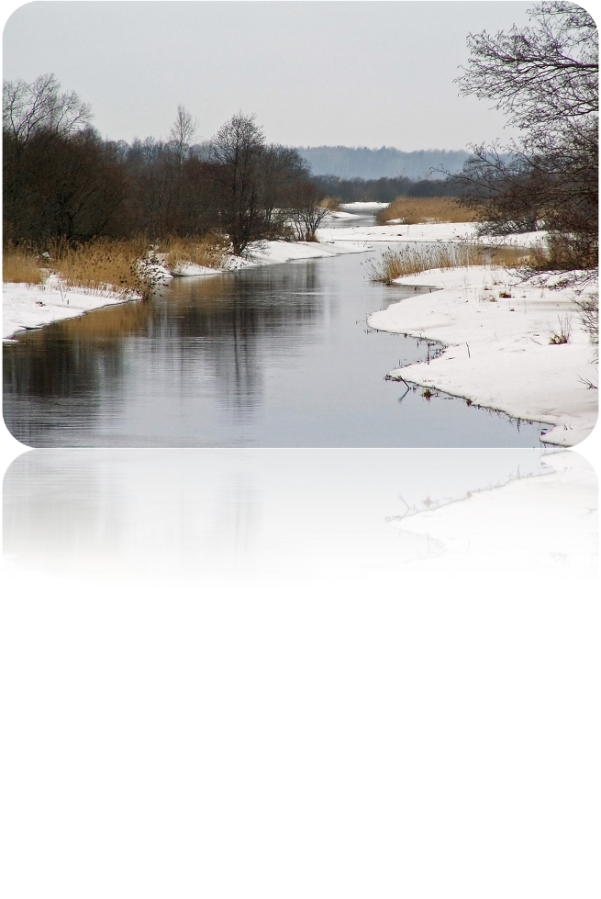
Лес просыпается после долгого зимнего сна. Где-то
глубоко в земле корни уже вбирают себя влагу первой
оттаявшей земли. Появляются в лесу первые
подснежники.

Slide 3
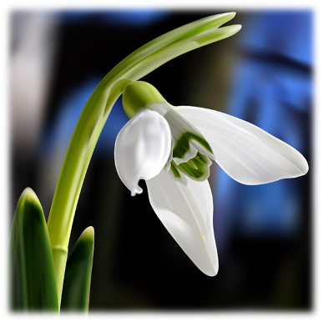
Кто в России не знает подснежников? Их знают все.
И знают, какого они цвета: белые говорят одни, голу-
бые утверждают другие, жёлтые – считают третьи.
Все правы, и все не правы! Потому что подснежники,
носящие это имя официально, в наших краях не растут.
Это горные цветы. А у нас подснежниками считают
любые ранние весенние цветы, их много. И они все
разные!
подснежник

Slide 4
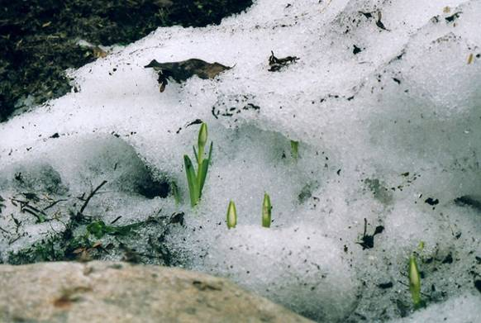
Почему же подснежники растут зимой? Почему спешат зацвести? Эти цветы очень любят свет. А в голом лесу света очень много. Эти цветы нас радуют как-то особенно после длинной зимы. И когда, кажется весна уже никогда не наступит, зацветают удивитель-но нежные, хрупкие и нереально воздушные
первоцветы.

Slide 5
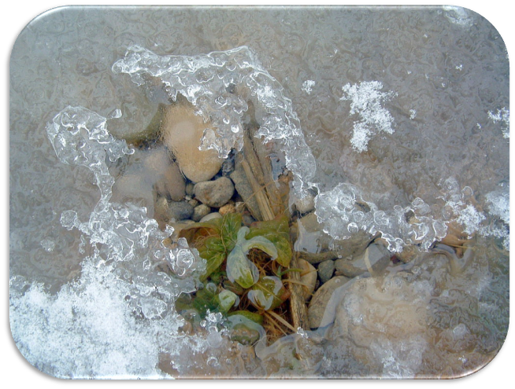
Питание раннецветущие растения получают из своих
собственных «кладовых». «Кладовыми» служат утол-
щённые подземные части растений. Запасы накопились
в них ещё в прошлом году и хранились всю зиму.

Slide 6
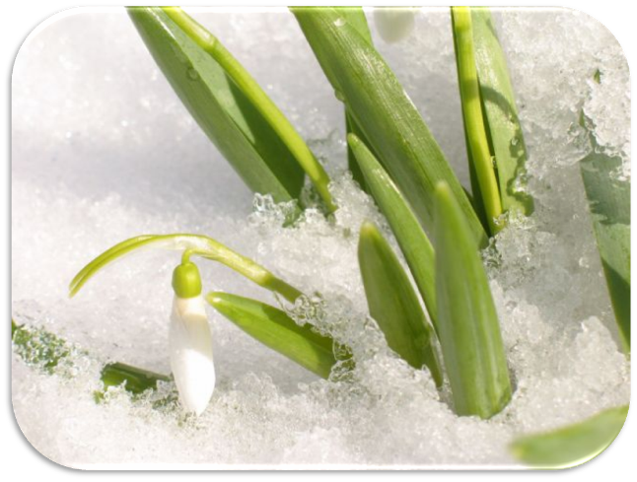
Первым вылез из земли на проталинке,
Он мороза не боится,
Хоть и маленький.
Стоит в белой шапчонке,
И зелёной распашонке.
подснежник

Slide 7
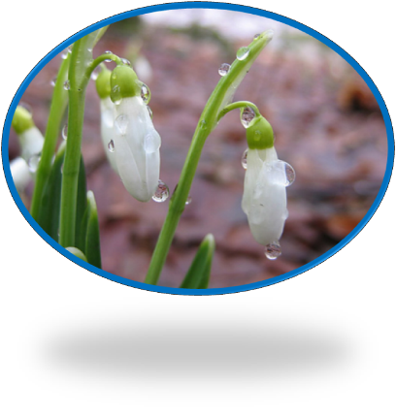
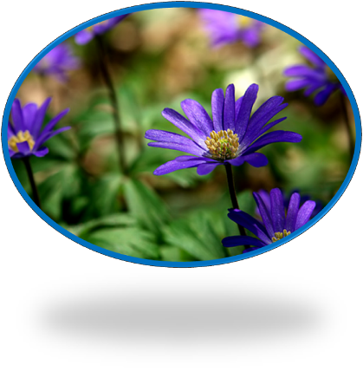
В саду, где берёзки
Столпились гурьбой,
Подснежника глянул
Глазок голубой.
Сперва понемножку
Зелёную выставил ножку,
Потом подтянулся
Из всех своих маленьких сил
И тихо спросил:
«Я вижу, погода тепла и ясна,
Скажите, ведь правда,
Что это весна?»
П. Соловьёв

Slide 8
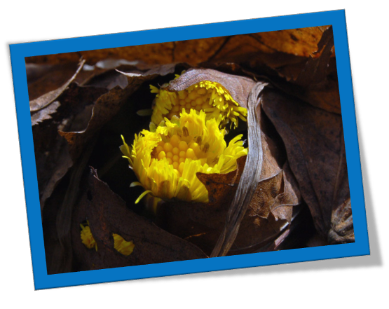
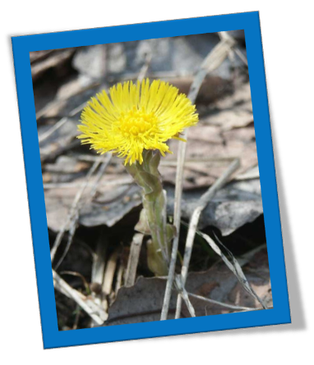
На глиняных откосах,
В оврагах, вдоль дорог
Появился первым
Жёлтый огонёк.
мать-и-мачеха

Slide 9
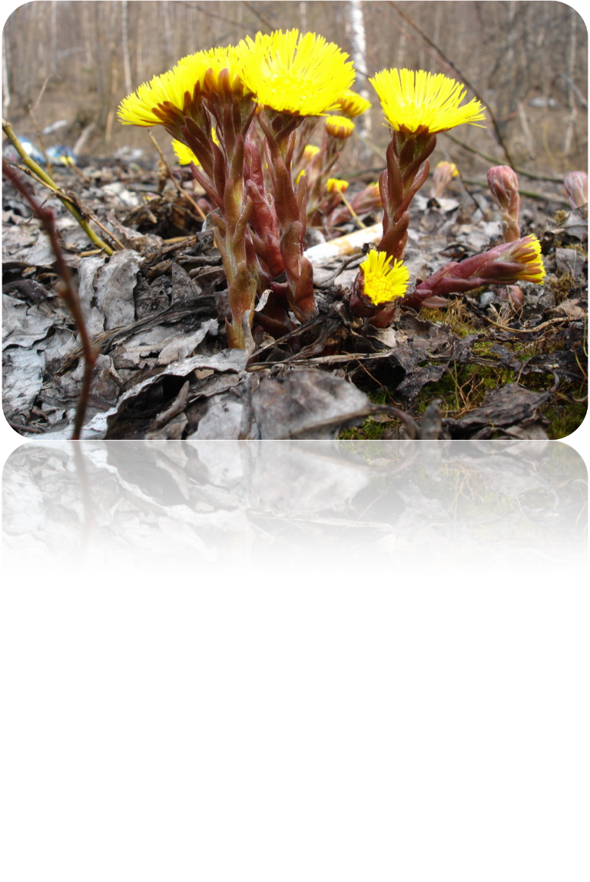
мать-и-мачеха

Slide 10
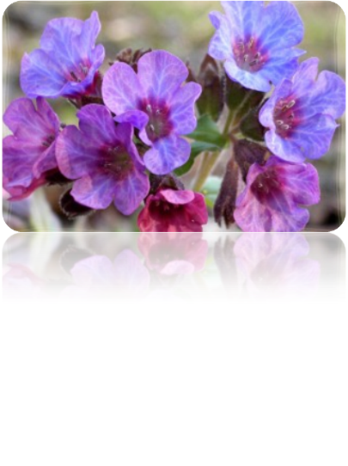
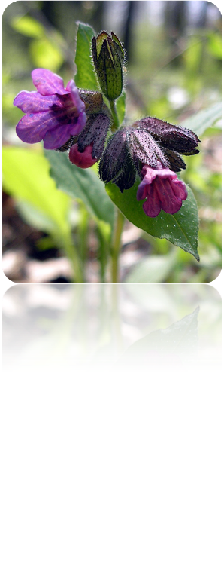
Не успел сойти белый снег,
Появился ранний, смелый побег,
А цветочки у него все разные,
Фиолетовые, синие, голубые, красные,
Они меняют окраску, следуя моде,
Красуются при холодной погоде,
Цветы ароматные,
содержат много нектара,
Цветут в садах, очень любят дубравы.
медуница

Slide 11
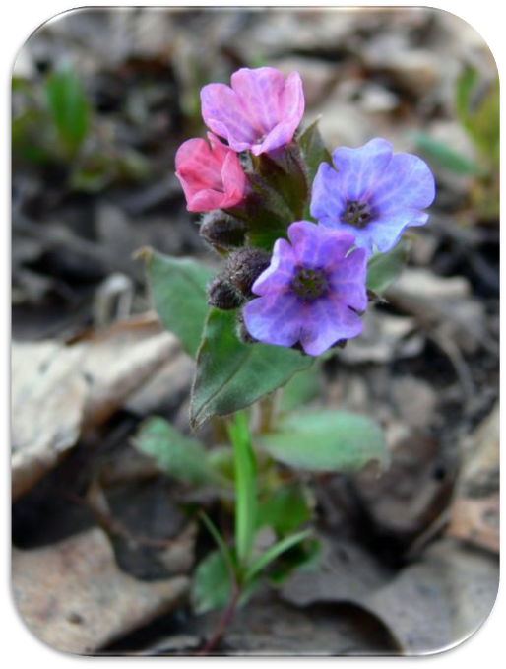
медуница

Slide 12
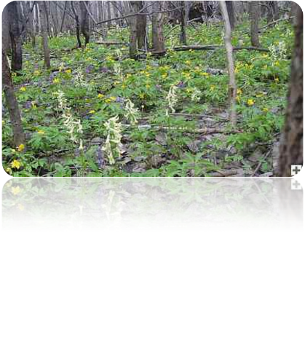
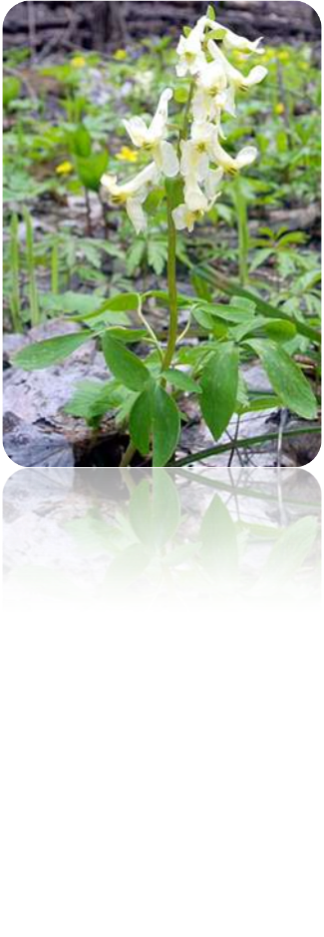
Спит в землице круглый год,
Лишь к весне она встаёт,
На невысоком стебелёчке,
В кружевном листочке,
Соцветие – сиреневые цветочки,
Отцветают быстро, виднеются
стручочки,
А под землёй клубенёк,
Жёлтый, сочный огонёк.
хохлатка Маршалла
хохлатка

Slide 13
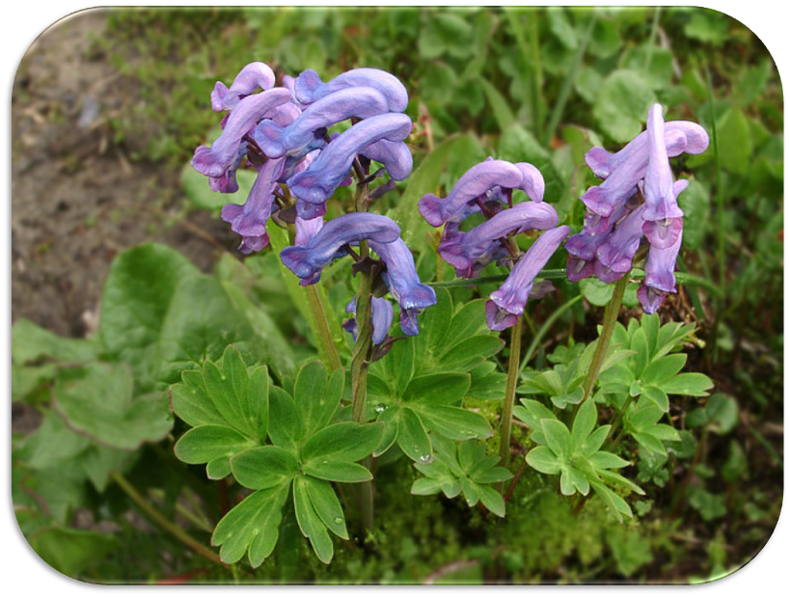
хохлатка

Slide 14
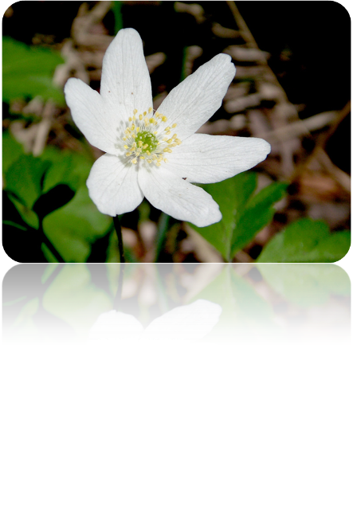
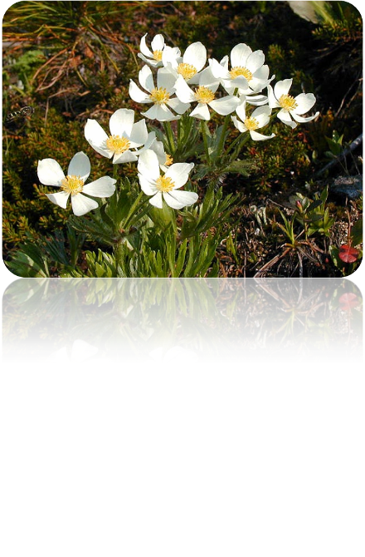
Белые и жёлтые сестрёнки скромны,
Но первоцветы нам эти очень важны.
Если закрыты цветочки, то жди –
Скоро начнутся злые дожди.
Открыты цветочки на радость народу-
Значит, прекрасная будет погода.
ветреница

Slide 15
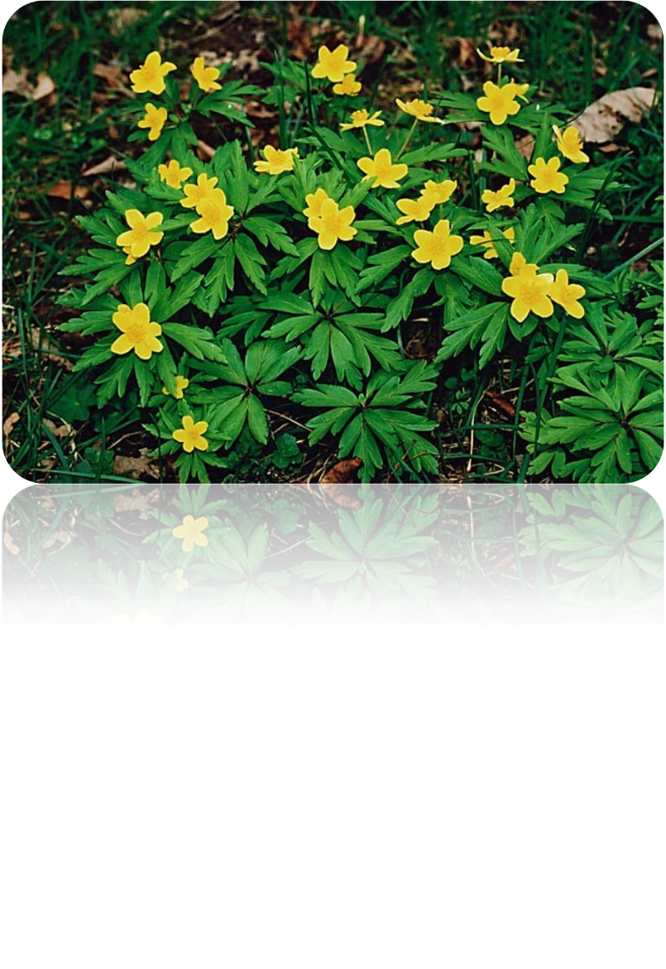
ветреница

Slide 16
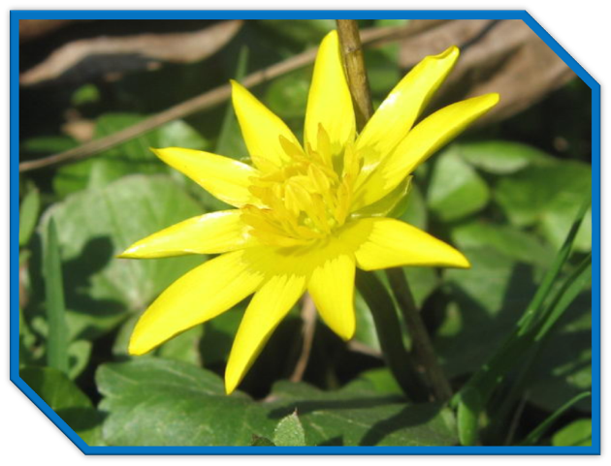
Сквозь сыпучий снег
Он пустил свой жёлтый побег,
Красивые лаковые щёчки,
А под стеблём кулачок,
Клубеньков тугой пучок.
чистяк

Slide 17
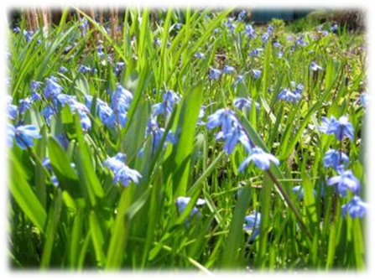
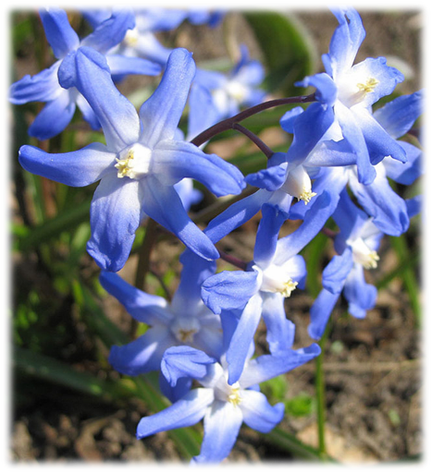
Небо отразилось на
её цветах
Голубые заросли выросли
в лесах.
С первых дней в апреле
Из дубовой прели
Выглянул цветочек,
Синенький глазочек,
Зелёная одёжка,
Луковая ножка.
пролеска

Slide 18
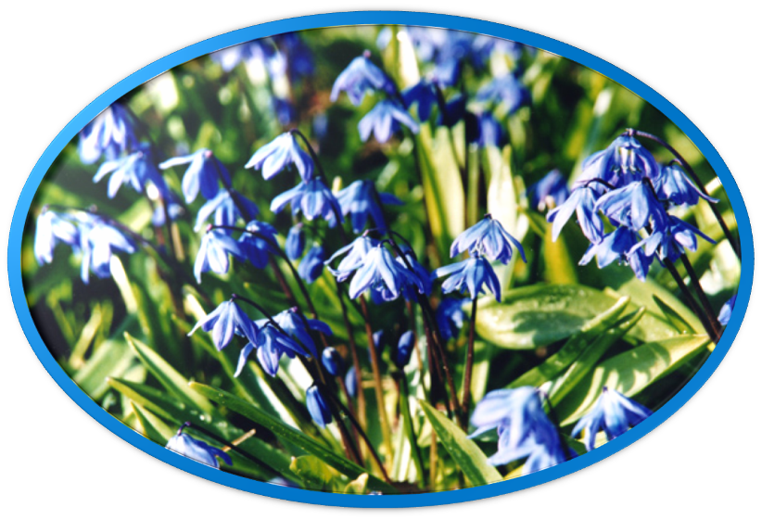
пролеска сибирская

Slide 19
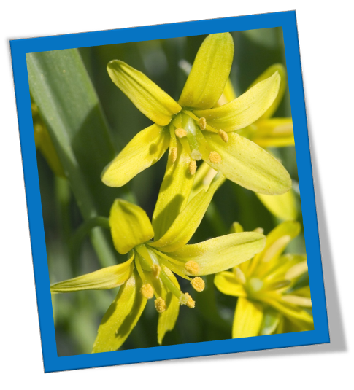
У корней берёзочки
Золотые звёздочки,
А в земле есть луковки,
Чуть побольше клюковки.
Его люди не едят,
Хоть он луку близкий брат,
Но если гуси прилетят,
То им-то он не будет рад.
гусиный лук

Slide 20
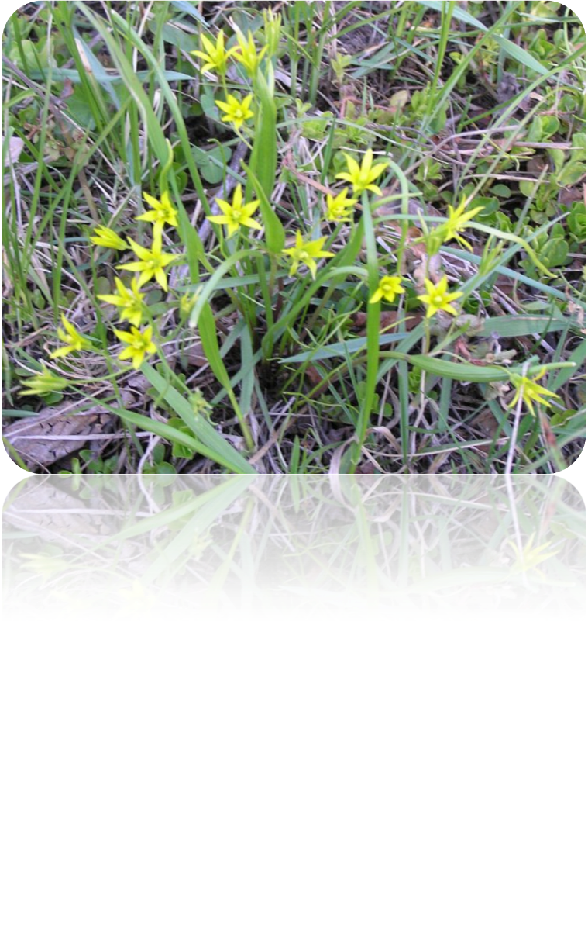
гусиный лук

Slide 21
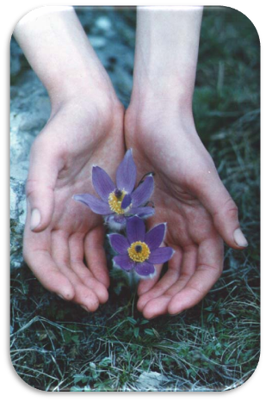
Не успело солнце появиться,
В земле его бутону не сидится.
Голубовато - лиловые колокольчики раскрывает,
Листья свои к свету не пускает.
Народ верил, что он сон навевает,
Людям радость и горе
предвещает.
Носит мохнатую шубу
в холодную погоду,
Не боится мороза и украшает
природу.
прострел раскрытый (сон-трава)

Slide 22
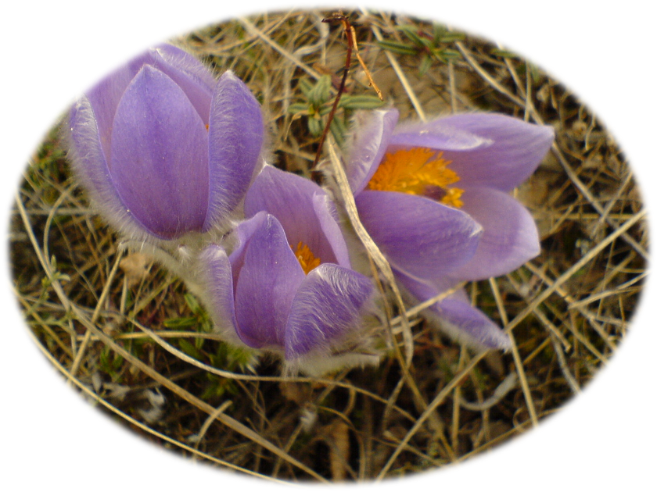
прострел раскрытый (сон – трава)

Slide 23
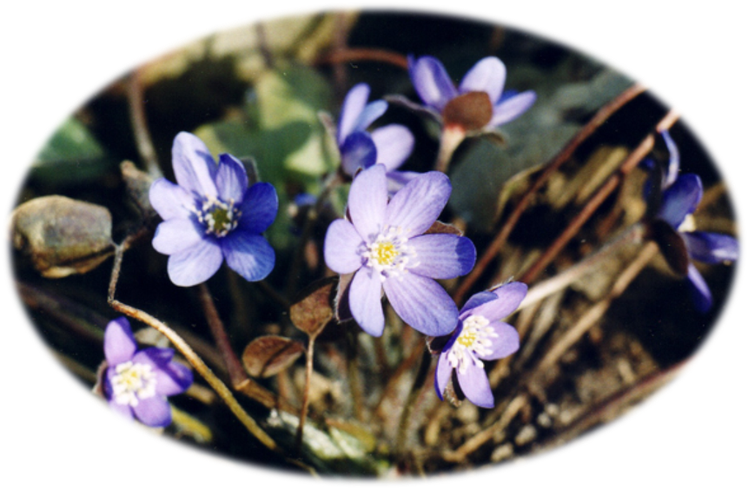
печёночница благородная или перелеска

Slide 24
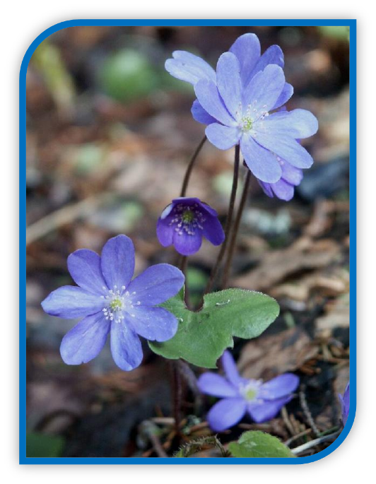
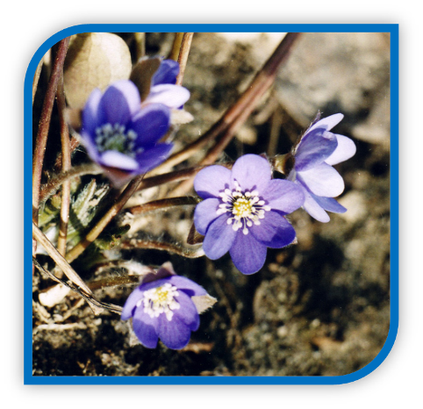
печёночница благородная

Slide 25
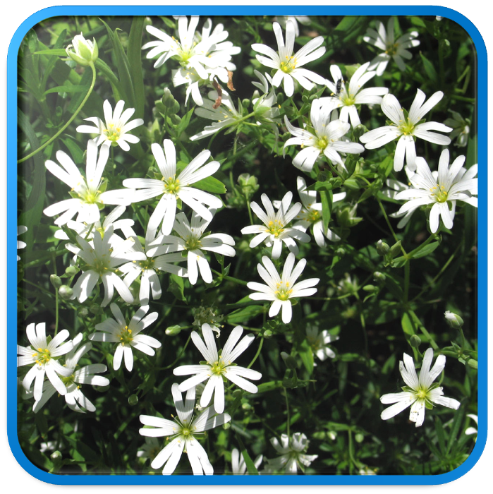
звездчатка

Slide 26
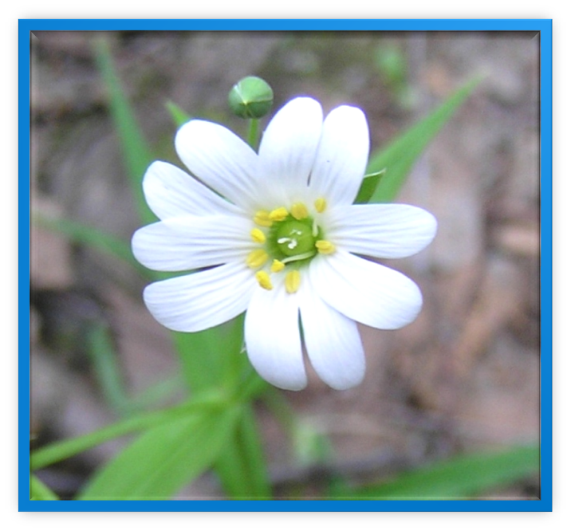
звездчатка

Slide 27
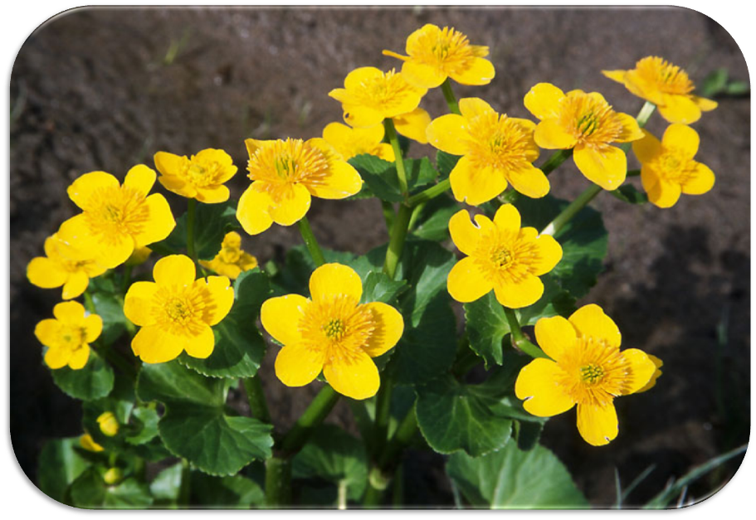
калужница

Slide 28
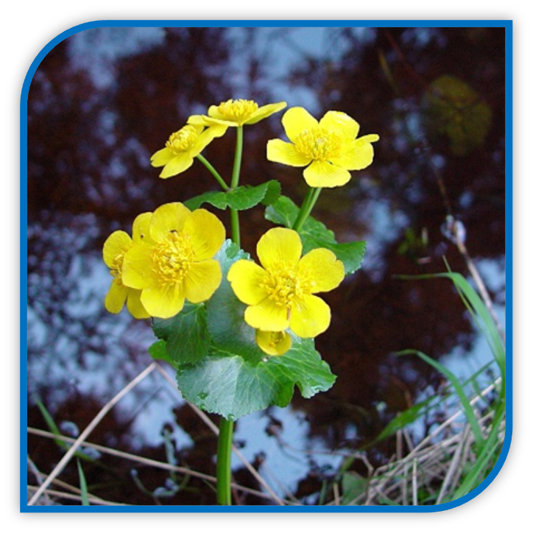
калужница

Slide 29
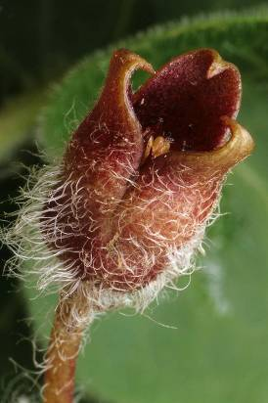
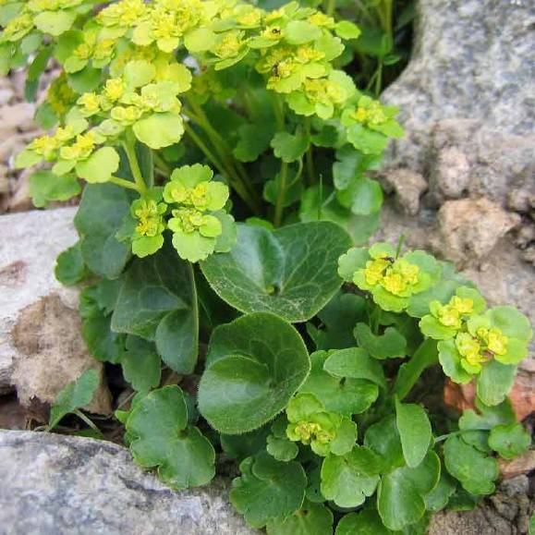
копытень европейский

Slide 30
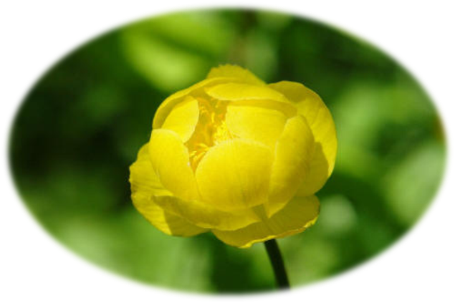
А весна уверенно вступает в свои права. Постепенно
в лесу, в парке, на открытых местах появляется всё
больше зелёной травы. Вслед за первыми цветущими
растениями зацветают ландыши, купальница, а потом
и многие другие травы.
купальница

Slide 31
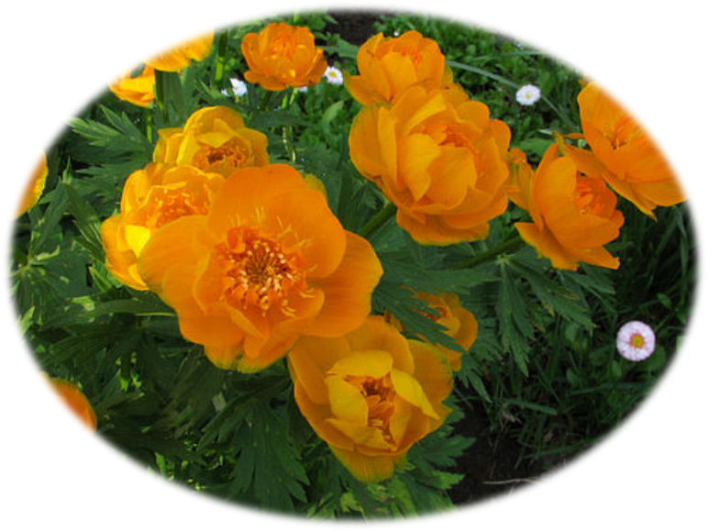
купальница

Slide 32
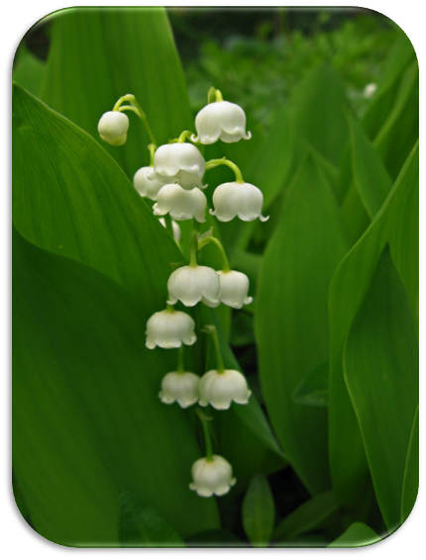
Он родился в майский день,
И лес его хранит.
Мне кажется его задень –
Он тихо зазвенит,
И этот звон услышит луг,
И птицы, и цветы.
Давай послушаем, а вдруг
Услышим я и ты.
ландыш

Slide 33
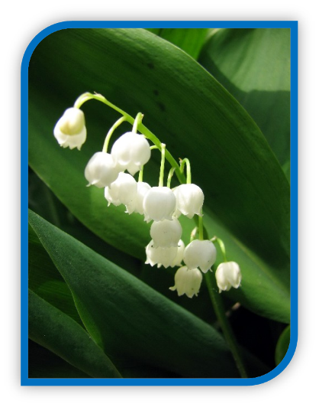
О первый ландыш! Из-под снега
Ты просишь солнечных лучей;
Какая девственная нега
В душистой чистоте твоей!
Как первый луч весенний ярок!
Какие в нём исходят сны!
Как ты пленителен, подарок
Воспламеняющей весны!...
А.Фет

Slide 34
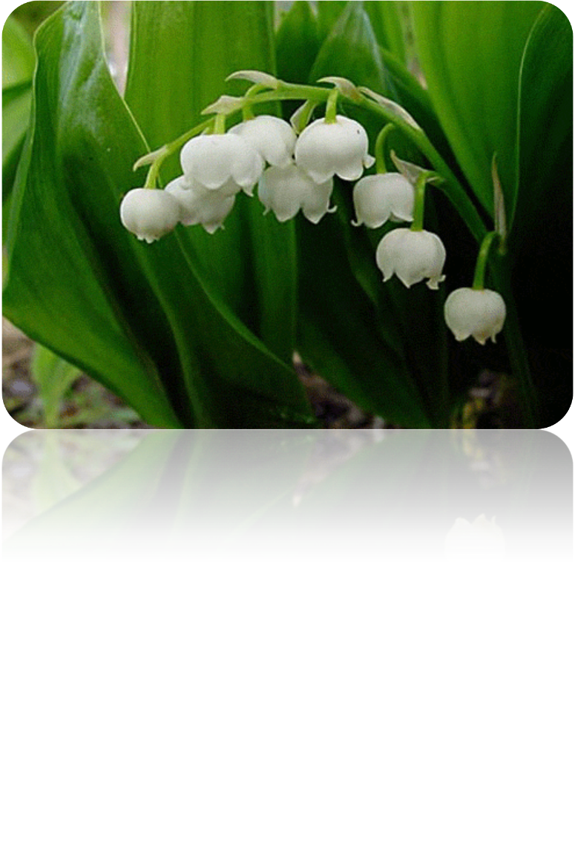
ландыш

Slide 35
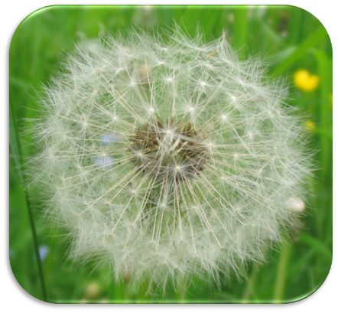
Одуванчик придорожный
Был, как солнце, золотым.
Но отцвёл и стал похожим
На пушистый белый дым.
Он летит над тёплым лугом
И над тихою рекой.
Одуванчику, как другу,
Долго я машу рукой:
Ты неси на крыльях ветра
Золотые семена,
Чтобы солнечным рассветом
Возвратилась к нам весна.
В. Степанов

Slide 36
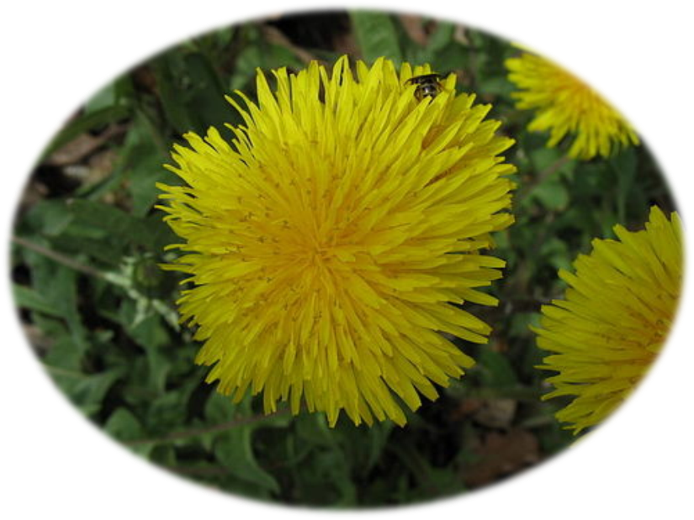
одуванчик

Slide 37
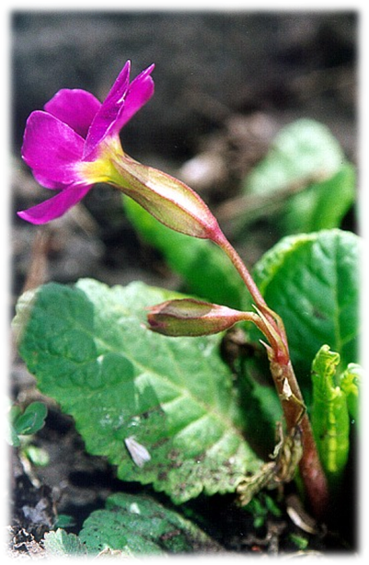
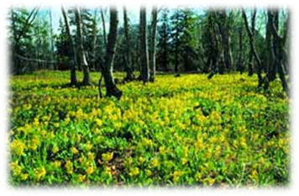
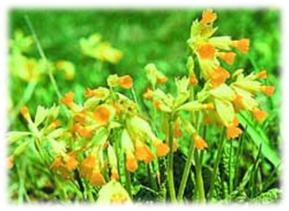
примула весенняя

Slide 38
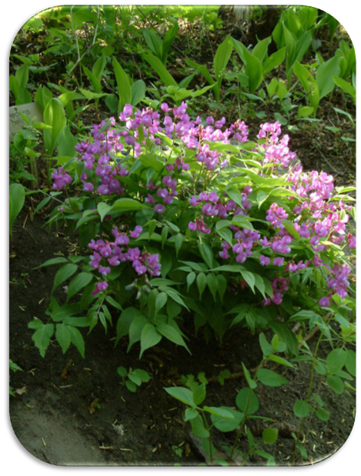
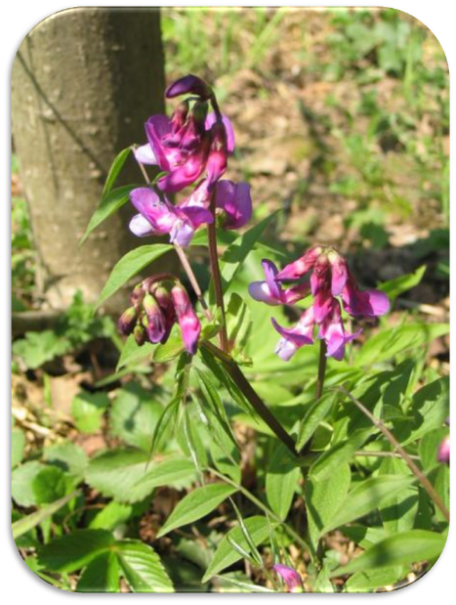
сочевичник (чина весенняя)

Slide 39
сочевичник

Slide 40
Если в майский день пришёл ты,
Чуть с полей сбежал снежок, -
Ты увидишь жёлтый-жёлтый,
Ослепительный лужок.
Словно солнцем он закапан –
Столько света и тепла,
И летит на жёлтый запах
Золотистая пчела.
Вот лютик, жёлтый лютик.
Он тонкий словно прутик,
На вид совсем простой.
В траве головку спрятал, -
Его зовут ребята
Куриной слепотой.
Л.Куклин
лютик близкий
лютик серно-жёлтый

Slide 41
Цветут деревья.
Из деревьев первой зацветает ольха.

Slide 42
Рано весной зацветает ива.

Slide 43
Цветёт верба.

Slide 44
Из кустарников раньше всех зацветает орешник и
волчье лыко. Волчье лыко встречается в наших лесах
редко и нуждается в охране. Запомни, волчье лыко –
ядовитое растение!
волчье лыко

Slide 45
орешник

Slide 47
Охраняемые растения лесопарковой зоны
Санкт - Петербурга и Ленинградской области.
*гусиный лук жёлтый
*ландыш майский
*медуница неясная
*первоцвет весенний
*печёночница благородная
или перелеска голубая
*хохлатка плотная
*прострел раскрытый сон- трава (Красная книга)

Slide 48
Береги красивые растения!
Пусть наша родная земля всегда будет
прекрасной и цветущей!
Б е р е г и !

Slide 49
к о н е ц
автор: Берюхова Е.К.

